Slide 1
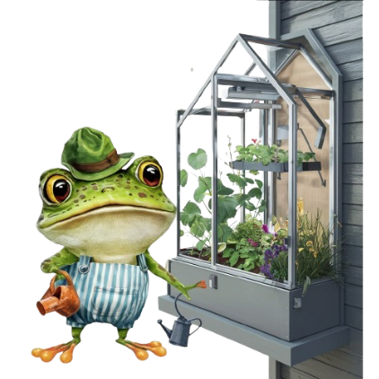

Симфонія природи серед бетонних джунглів

Slide 2

Сучасні проблеми в догляді за рослинами
У багатьох людей недостатньо часу для
належного догляду за своїми рослинами
через зайнятість і відволікаючі фактори.
Це призводить до загибелі рослин, стресу у
власників та втрати інвестицій у зелені
насадження.
50% власників рослин стикаються з
проблемами поливу та освітлення.
Недостатній догляд знижує якість життя
рослин на 30%.
70% людей визнають, що часто забувають
поливати свої рослини.

Slide 3
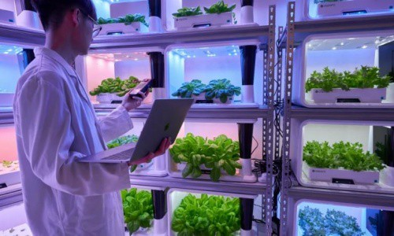
СТАТИСТИКА
Сучасні технології, хоча дозволяють ефективно виконувати завдання, також можуть стати джерелом відволікання, що ускладнює догляд за рослинами. Це може призвести до недостатньої уваги до рослин, зниження якості догляду та втрати творчого потенціалу власників. Управління увагою стає ключовим аспектом для забезпечення успішного догляду за рослинами та досягнення поставлених цілей.

Slide 4
СУЧАСНІ ПРОБЛЕМИ В ДОГЛЯДІ ЗА РОСЛИНАМИ
Багато відволікаючих чинників заважаюь нам надати належну увагу нашим рослинам. Проте, з Greeny можливо забезпечити їм ідеальне середовище для росту та процвітання, навіть у підвищеному темпі сучасного життя.

Slide 5
3-й блок: Рішення
Greeny - інтелектуальна система догляду за рослинами Greeny пропонує автоматизовану систему поливу та контролю освітлення на базі Arduino. Наш продукт забезпечує оптимальні умови для росту рослин, зберігаючи ваш час та зусилля.
Автоматичний полив залежно від потреб рослин.
Контроль освітлення для забезпечення ідеального фотоперіоду.
Мобільний додаток для віддаленого управління та моніторингу.

Slide 6
ВПЛИВ ТЕХНОЛОГІЙ НА ДОГЛЯД ЗА РОСЛИНАМИ
Сучасні технології, хоча дозволяють ефективно виконувати завдання, також можуть стати джерелом відволікання, що ускладнює догляд за рослинами. Це може призвести до недостатньої уваги до рослин, зниження якості догляду та втрати творчого потенціалу власників. Управління увагою стає ключовим аспектом для забезпечення успішного догляду за рослинами та досягнення поставлених цілей.

Slide 7
TAM
TAM – 7.8 млн. UAH
SAM
SAM – 3.3 млн. UAH
SOM
TAM – 874 тис. UAH

Slide 8
5-й блок: Конкуренція Аналіз конкурентів та наші переваги
Основні конкуренти:
Автоматичні поливні системи без інтелектуальних функцій.
Ручні системи догляду за рослинами.
Наші переваги:
Інтеграція з мобільним додатком.
Використання датчиків для точного контролю умов.
Автоматизовані рішення, що не потребують втручання користувача.

Slide 9
-Використання передових технологій, таких як Arduino -Автоматизація певних аспектів "зелені" рішення в домашньому господарстві -Розширення наявного функціоналу
S
W
-Значні витрати на розробку нового функціоналу -Високий рівень конкуренції -Необхідність технічної експертизи
W
T
THREATS
-Зміни в законодавстві -Можливість дефектів в програмному забезпеченні або системі в цілому -Низька зацікавленість споживачів
Neptune is the furthest planet from the Sun
Mercury is the smallest planet of them all
WEAKNESSES
OPPORTUNITIES
-Розширення продажів через інтернет-магазини та рітейлові точки -Партнерство з компаніями ринку "розумного" дому -Високий попит на «зелені технології» -Покращення функціональності та зручності
O
T

Slide 10
6-й блок: Монетизація
Продаж системи Greeny за ціною 200-300 USD за одиницю
Продаж додаткових аксесуарів та датчиків
Ремонт систем

Slide 11
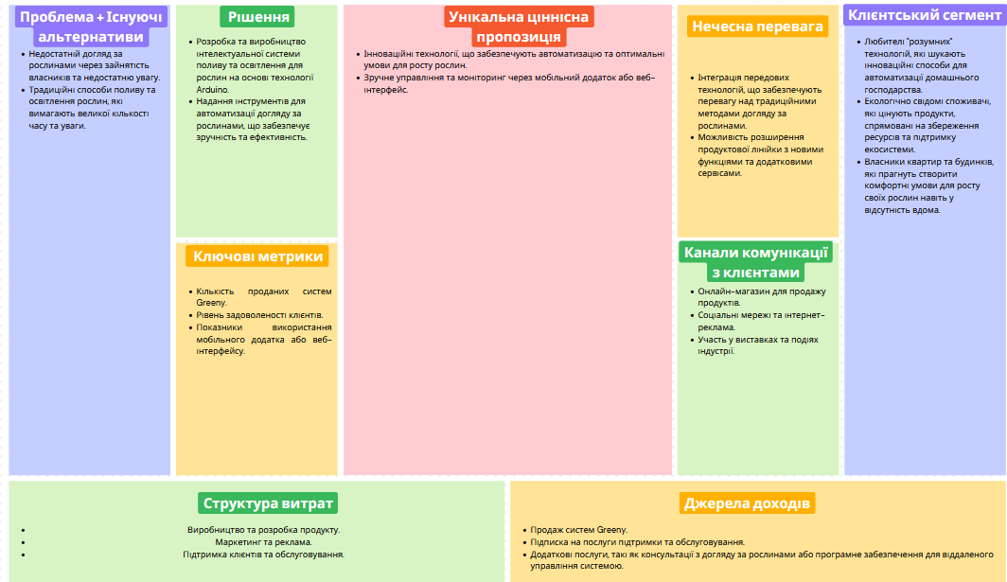
Вступ
Here’s what you’ll find in this Slidesgo template:
A slide structure based on a presentation of a startup, which you can easily adapt to your needs. For more info on how to edit the template, please visit Slidesgo School or read our FAQs.
An assortment of pictures and illustrations that are suitable for use in the presentation can be found in the alternative resources slide, plus several slides with premium resources.
A thanks slide, which you must keep so that proper credits for our design are given.
A resources slide, where you’ll find links to all the elements used in the template.
Instructions for use.
Final slides with:

Slide 12
7-й блок: Дорожня карта
Q1 2024: Завершення розробки MVP.
Q2 2024: Бета-тестування та зворотний зв'язок від перших користувачів.
Q3 2024: Запуск на ринок та початок продажів.
Q4 2024: Розширення продуктової лінійки та вихід на міжнародний ринок.

Slide 13
8-й блок: Команда
ААААААААААААААААААААААААААААААААААААААААААААА

Slide 14
9-й блок: Трекшн
Успішно завершено розробку прототипу.
Отримано позитивний зворотний зв'язок від уявних 100 тестових користувачів.
Домовленості про партнерство з місцевим нервопсихдиспансером.

Slide 15
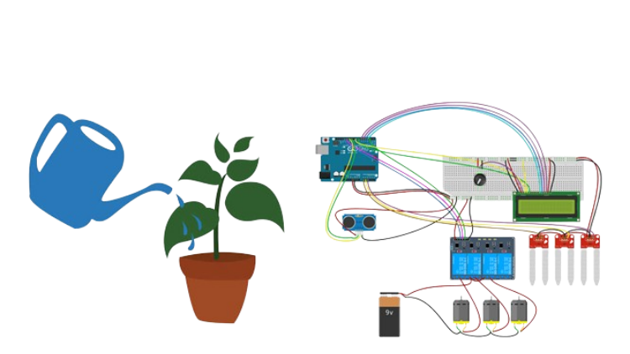

ЩО ТАКЕ GREENY?
Інноваційна система автоматичного поливу та освітлення робить догляд за рослинами простим і ефективним, забезпечуючи їм максимальний комфорт та здоров'я.

Slide 16
ВПЛИВ ТЕХНОЛОГІЙ НА ДОГЛЯД ЗА РОСЛИНАМИ
Сучасні технології, хоча дозволяють ефективно виконувати завдання, також можуть стати джерелом відволікання, що ускладнює догляд за рослинами. Це може призвести до недостатньої уваги до рослин, зниження якості догляду та втрати творчого потенціалу власників. Управління увагою стає ключовим аспектом для забезпечення успішного догляду за рослинами та досягнення поставлених цілей.

Slide 17
ВИСНОВОК
Greeny - інноваційний проект, який пропонує рішення для недоліків у догляді за рослинами, викликаних сучасними технологіями та відволіканням.
Завдяки використанню передових технологій та інтелектуальним підходом, Greeny забезпечує ефективний та автоматизований догляд за рослинами, зберігаючи час і енергію власників.
Greeny - це не просто продукт, це стиль життя, що сприяє збереженню рослин та створенню комфортного середовища для їх росту, навіть у вимогливих умовах сучасного життя.

